Slide 1
Il dialogo e i suoi valori
Matteo santarelli
Scuola estiva di Acuto Luglio 2021

Slide 2
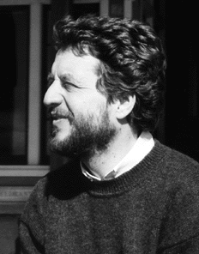
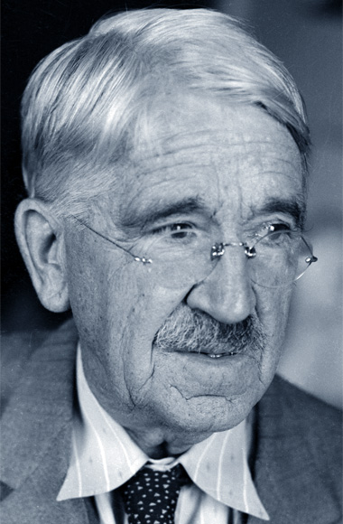
Gli autori di riferimento
Hans Joas (1948) è un sociologo e filosofo tedesco.
Opere principali: 1) Monografia su George Herbert Mead (1985): l’intersoggettività pratica
2) La creatività dell’azione (1992)
3) Come nascono i valori (1997)
John Dewey (1859-1952), pedagogista e filosofo americano
Opere principali:
1) Democracy and Education (1916)
2) The Public and its Problems (1927)
3) Logic (1938)

Slide 4
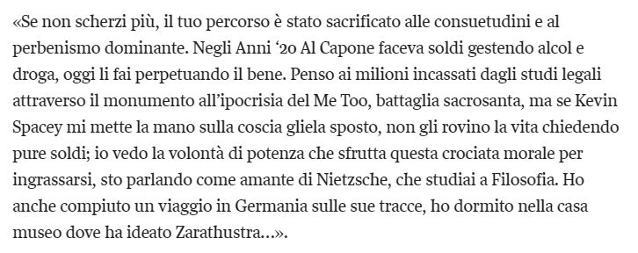
valori e debunking
Debunking: dietro i valori, c’è il potere; ogni valore è effetto di un atto di affermazione (es. Nietzsche; Schmitt vs. la tirannia dei valori).
1) Riduzionismo. I valori emergono anche da altre esperienze, sebbene i nostri motivi non siano mai trasparenti a noi stessi
2) Eccessivo ruolo della sovranità del soggetto. I valori non sono solo qualcosa che poniamo, ma anche qualcosa che ci prende
Pietro Castellitto, intervista al Corriere della sera, 11 Aprile 2021

Slide 5
Un’alternativa pragmatista
1) I valori nascono da una varietà di esperienze di auto-trascendenza
Conversioni (James) - individuale
Effervescenza collettiva (Durkheim) - collettivo
Comunicazione interpersonale (Dewey) - intersoggettivo
2) I valori sono il risultato dell’articolazione di queste esperienze
Taylor: le nostre valutazioni forti sono articolabili. A loro volta, queste valutazioni ci permettono di articolare le nostre esperienze e noi stessi.

Slide 6
Preferenze, valori, norme
Differenza tra valori e preferenze (desideri, etc.):
Se valore = preferenza, allora il dialogo sui valori è impossibile.
I valori non sono semplicemente qualcosa a cui attribuiamo valore, ma anche qualcosa a partire da cui valutiamo ciò a cui diamo valore:
Taylor – valutazioni forti, iperbeni; Dewey – evaluation vs. valuation; Frankfurt – second-order desires.
Es. Rivalutiamo il valore che attribuiamo a una determinata persona, a partire dal valore della libertà.
Differenza tra valori e norme:
Le norme hanno un carattere obbligatorio, i valori no – nessun obbligo può produrre in noi l’amore per una persona o una causa. Allo stesso tempo, dall’amore nascono impegni, aspettative, e quindi responsabilità «normative».
I valori sono per definizione «desiderabili», qualcosa che ci rapisce, a cui siamo legati affettivamente, le norme non necessariamente.
N.B.: nella realtà valori e norme, bene e giusto sono spesso intrecciati – es. le norme del lockdown, spesso profondamente intrecciate con valori – es. cura per i più deboli.

Slide 7
Dialogo e valori: spunti deweyani di riflessione
Il dialogo non è fatto solo di regole e norme, ma anche di valori. «Non interrompere» è una regola. Imparare ad ascoltare è un valore – nessuna regola può produrre in se stessa questa disposizione.
Dewey: il dialogo è una fonte di possibili nuovi valori. Il dialogo come fonte di possibili esperienze di auto-trascendenza.
Possiamo parlare di valori? Pericolo: i valori a differenza delle norme e degli «interessi» hanno a che fare con la nostra identità.
Il dialogo come (potenziale) rivalutazione dei valori. Né accondiscendenza, né «critica».

Slide 8
Grazie per la vostra attenzione!
Per osservazioni, curiosità, critiche, dialogo:
matteo.santarelli4@unibo.it

